Slide 1
Дистанционное образование как импульс цифрового развития колледжа
Бенсон Глеб Феликсович
Директор ОГБПОУ «СПК»

Slide 2
1 этап. Формирование цифровой среды
2018-2019 уч.г.
Проблемы
Решения
Проблема
Старт СДО Мoodle
Пилотный проект «Математика»
Слабые знания ДОТ и отсутствие опыта сопровождения ДО
Неготовность студентов к дистанционному обучению
Первичное обучение преподавателей
(15 чел.)
Отсутствие МТБ для дальнейшего развития ИТ и ДОТ

Slide 3
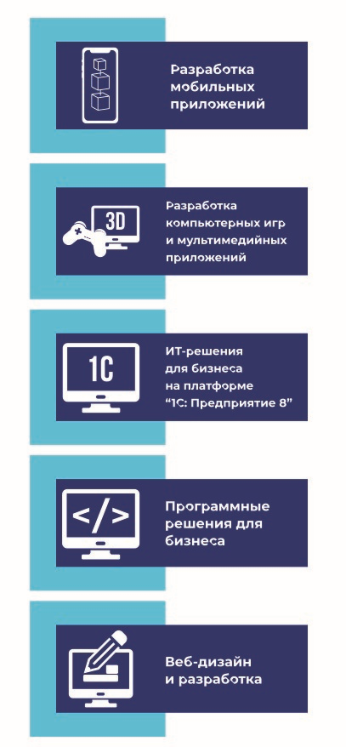
2 этап. Формирование ИТ инфраструктуры
Февраль-май 2019 г.
Июнь-сентябрь 2020 г.
Формирование заявки на грант Министерства Просвещения РФ
Получение гранта
Создание Центра развития компетенций в области информационных технологий

Slide 4
3 этап. Развитие среды LMS
2019-2020 уч.г. (осень)
Проблемы
Решение
Общеобразовательные дисциплины СПО
Адаптивные ОПОП
Дополнительное образование
Профессиональные ИТ-дисциплины
Базовая информатика
Отсутствие качественного контента
Низкая мотивация преподавателей
Экспертиза контента
Система мотивации преподавателей

Slide 5
Анализ состояния. Total Digital Edu (на 25.03.2020 г.)
Преподаватели
30 % зарегистрировано
15 дисциплин
8 % зарегистрировано
7 дисциплин
Проблема
Студенты
Нет опыта сопровождения ДОТ:
25 % зарегистрировано
20 % зарегистрировано

Slide 6
4 этап. Total Digital Edu (начало)
Конец марта 2020 г.
Проблемы
Апрель 2020 г.
100% преподавателей и студентов
Отсутствие технических средств
Недовольство родителей
Низкая посещаемость
80% преподавателей проводят вебинары
SMART-колледж
обучение
48 штатных преподавателей
8 совместителей
10% преподавателей 25% студентов

Slide 7
5 этап. Total Digital Edu (продолжение)
Апрель 2020 г.
Май 2020 г.
Май 2020 г.
Июнь 2020 г.
Демонстрационный экзамен
ГИА
Реализация программ повышения квалификации
для лиц 50+ (компетенция
Веб-дизайн)
Учебная и производственная практика
В рамках ПК
для лиц 50+ (компетенция Веб-дизайн)
Проведение с соблюдением особых условий

Slide 8
6 этап. Total Digital Edu (Электронный колледж)
LMS Moodle
Система Веб-конференции
Единая система аутентификации
Собственное облачное хранилище
Собственный корпоративный мессенджер
Электронный колледж
Удалённый помощник
Единая почтовая служба

